Slide 1
Roboto projekto tema: Labirintas
ParengĖ: Simonas Valiulis
Aurimas žalnieraitis
lukas Gužauskas

Slide 2
turinys
Darbo tikslas
Roboto valdymas architektūra
Roboto veikimo algoritmas
Programos kodas
Rezultatai

Slide 3
Darbo TIKSLAS
Susipažinti su roboto „mBot“ linijos sekimo sensoriaus ir ultrasonico veikimu.
Mūsų projekto tikslas – mBot seka linija ir nuvažiuoja nubraižytą trajektoriją. Trajektorija gali turėti sankryžas su keliais galimais pasirinkimais ir kažkurioje trajektorijos vietoje gali būti kliūtis, kuri gali judėti ir pasitraukti, todėl robotukas turi nuspręsti ar apsisukti ar laukti kol kliūtis pasitrauks.
mBot važiuoja nuo starto iki pabaigos trasa.

Slide 4
Roboto veikimo algoritmas
Paspaudus IR pultelio mygtuką „A“, robotas paleidžiamas važiuoti. Robotas seka linija ir važiuoja nubraižyta trajektorija.
Robotas turi važiuoti nuo starto iki finišo (trajektorijos pabaigos).

Slide 5
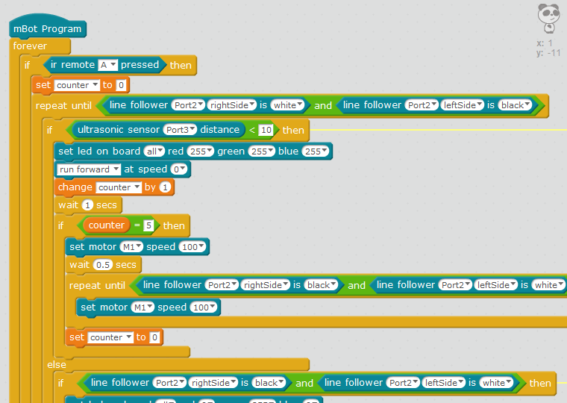
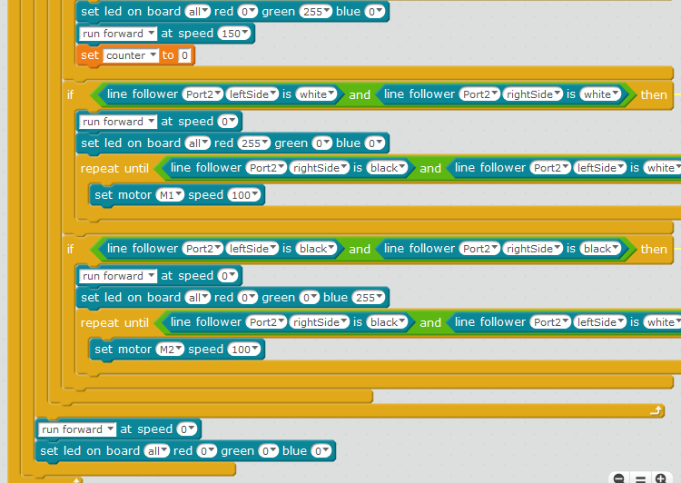
Programos kodas

Slide 6

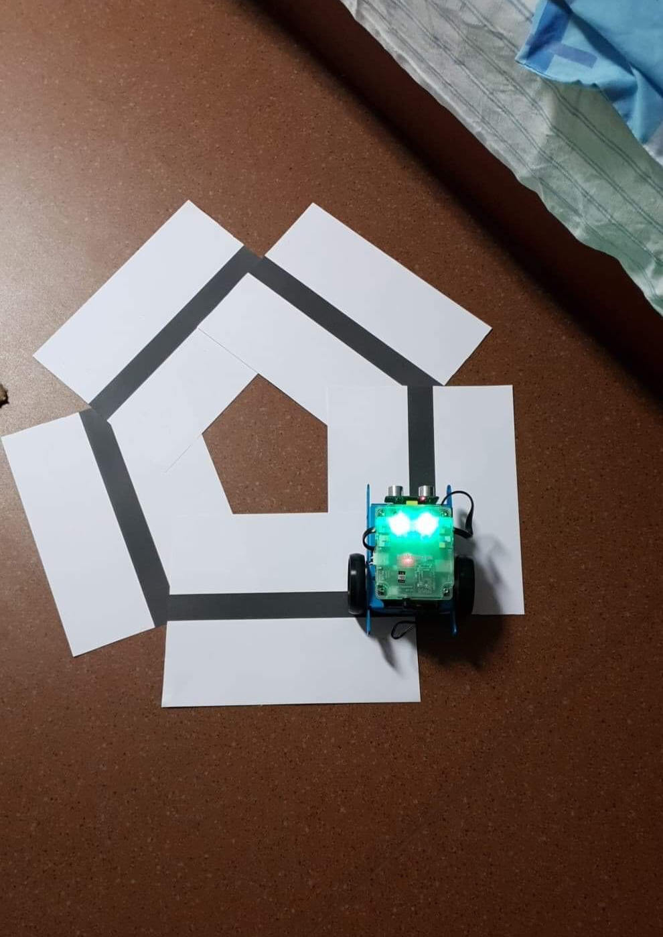
Roboto modeliavimo rezultatai
Pirmas bandymas, mBot nuvažiuoti ant linijos trajektorijos yra ratas lyg

Slide 7
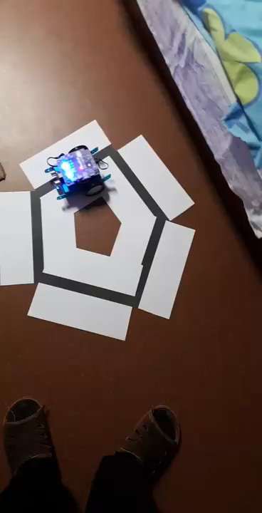

Slide 8
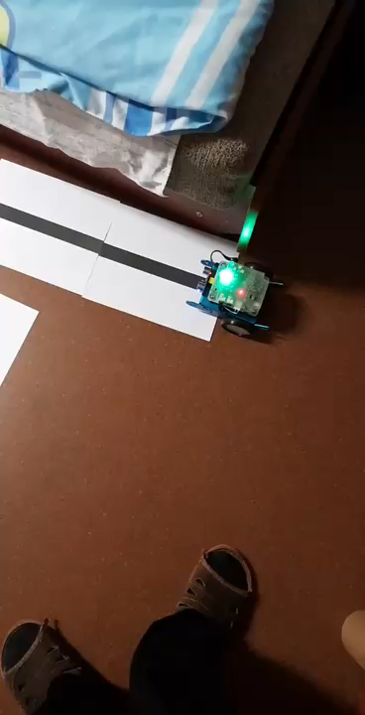
Roboto modeliavimo rezultatai
Antras bandymas. Ilgesnė trasa su aštresniais kampais.

Slide 9
REZULTATAI
Darant šia programą buvo susidurta su dviem pagrindinėmis problemomis. Pirmoji buvo, kad mBot staiga pameta liniją abejais sensoriais. Tai ištaisėme priversdami mBot suktis vietoje į dešinę, kol linija nėra aptikta.
Antroji problema buvo, važiuoti per sankryžą. Šita problema išsprendėme priversadimi mBot visadą sekti kaire linijos puse.

Slide 10

Klausimai?

Slide 11

Ačiū už dėmesį!

